Slide 1

Bài 3 : PHÉP TÍNH LŨY THỪA VỚI SỐ MŨ TỰ NHIÊN CỦA MỘT SỐ HỮU TỈ
I. Phép tính lũy thừa với số mũ tự nhiên
HĐ1. Viết các phép tính sau dưới dạng lũy thừa và nêu cơ số, số mũ của chúng: a) b)
n thừa số 12
Giải
a)
b)
n thừa số 12
Notes:
GV yêu cầu học sinh hoạt động cá nhân trong vòng 1p. Sau 1p GV gọi 2 HS trình bày lời giải câu a và câu b.

Slide 2


Bài 3: PHÉP TÍNH LŨY THỪA VỚI SỐ MŨ TỰ NHIÊN CỦA MỘT SỐ HỮU TỈ
I. Phép tính lũy thừa với số mũ tự nhiên
- Định nghĩa: SGK- Trang 17
Lũy thừa bậc n của một số hữu tỉ x, kí hiệu x^{n} , là tích của n thừa số x.
n thừa số x
Số x được gọi là cơ số, n được gọi là số mũ.
Qui ước:

Slide 3
Bài 3 : PHÉP TÍNH LŨY THỪA VỚI SỐ MŨ TỰ NHIÊN CỦA MỘT SỐ HỮU TỈ
I. Phép tính lũy thừa với số mũ tự nhiên
Ví dụ 1: Viết mỗi tích sau dưới dạng một lũy thừa:
a)
b)
Ví dụ 2: So sánh:
a)
và
b)
và
Notes:
Sau khi chốt lại kiến thức cần nhớ. Gv yêu cầu HS nghiên cứu VD1 và VD2 trong thời gian 5p. Sau đó yêu cầu 2 đại diện 2 HS trình bày lại.

Slide 4
Bài 3 : PHÉP TÍNH LŨY THỪA VỚI SỐ MŨ TỰ NHIÊN CỦA MỘT SỐ HỮU TỈ
I. Phép tính lũy thừa với số mũ tự nhiên
Ví dụ 1: Viết mỗi tích sau dưới dạng một lũy thừa:
a)
b)
Giải
a)
b)
Notes:
Sau khi chốt lại kiến thức cần nhớ. Gv yêu cầu HS nghiên cứu VD1 và VD2 trong thời gian 5p. Sau đó yêu cầu 2 đại diện 2 HS trình bày lại.

Slide 5

Ví dụ 2: So sánh:
b)
a)
và
và
Giải
Vậy
Vậy
Notes:
VD2 gộp chung vs VD1

Slide 6
Bài 3 : PHÉP TÍNH LŨY THỪA VỚI SỐ MŨ TỰ NHIÊN CỦA MỘT SỐ HỮU TỈ
*Lưu ý :
Để viết lũy thừa bậc
của phân số
, ta phải viết
trong dấu ngoặc
tức là
.
Notes:
Sau khi đưa ra Lưu ý. GV yêu cầu HS hoạt động cặp đôi theo dãy. Cả lớp chia thành 2 nhóm lớn (Dãy 1,2 là nhóm 1 làm LT1, dãy 3, 4 là nhóm 2 làm LT2) trong thời gian 3p. Sau thời gian 3p đại diện các nhóm trình bày.

Slide 7

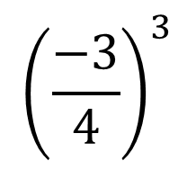
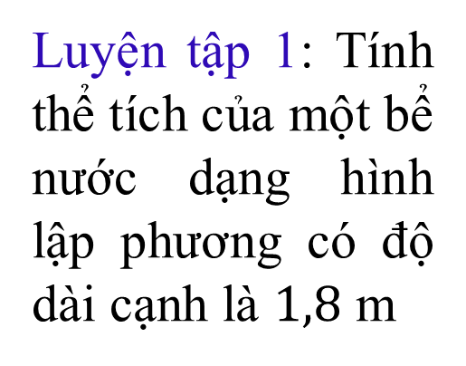
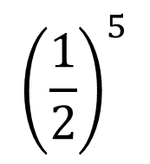
Bài 3 : PHÉP TÍNH LŨY THỪA VỚI SỐ MŨ TỰ NHIÊN CỦA MỘT SỐ HỮU TỈ
Hoạt động cặp đôi (TG: 3p)
Nhóm 1
Nhóm 2
$${\left(\frac{−3}{4}\right)}^{3}$$
$${\left(\frac{1}{2}\right)}^{5}$$
Luyện tập 1: Tính thể tích của một bể nước dạng hình lập phương có độ dài cạnh là $1,8$ m
Luyện tập 2: Tính:
;

Slide 8

Luyện tập 1: Tính thể tích của một bể nước dạng hình lập phương có độ dài cạnh là .
Giải:
Thể tích của bể nước dạng hình lập phương có độ dài cạnh là là:
.

Slide 9
Luyện tập 2: Tính: ;
Giải
.

Slide 10


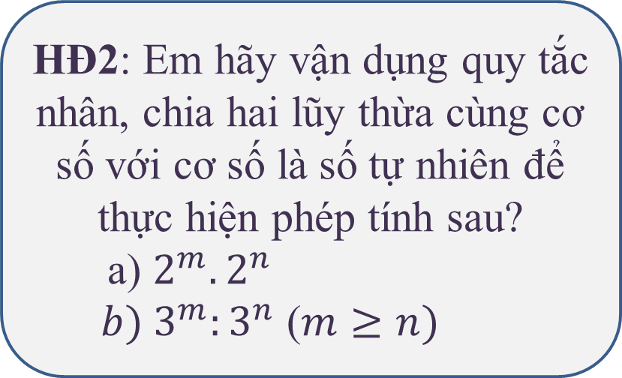
Bài 3 : PHÉP TÍNH LŨY THỪA VỚI SỐ MŨ TỰ NHIÊN CỦA MỘT SỐ HỮU TỈ
II. Tích và thương của hai lũy thừa cùng cơ số
HĐ2: Em hãy vận dụng quy tắc nhân, chia hai lũy thừa cùng cơ số với cơ số là số tự nhiên để thực hiện phép tính sau?
a) $2^{m}.2^{n}$
$b) 3^{m}:3^{n}$ ($m≥n)$
Notes:
GV đưa ra yêu cầu cho HS

Slide 11


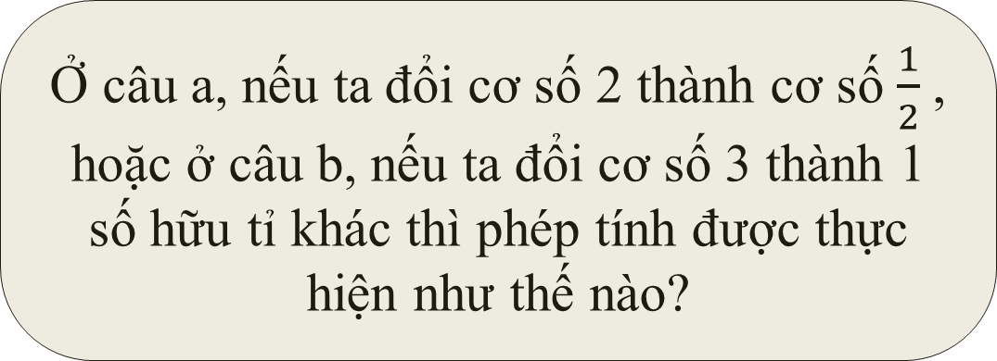

Bài 3 : PHÉP TÍNH LŨY THỪA VỚI SỐ MŨ TỰ NHIÊN CỦA MỘT SỐ HỮU TỈ
Lời giải:
$$a) 2^{m}.2^{n}=2^{m+n }$$
$$b) 3^{m}:3^{n}=3^{m−n} (m≥n)$$
Ở câu a, nếu ta đổi cơ số 2 thành cơ số $\frac{1}{2}$, hoặc ở câu b, nếu ta đổi cơ số 3 thành 1 số hữu tỉ khác thì phép tính được thực hiện như thế nào?

Slide 12

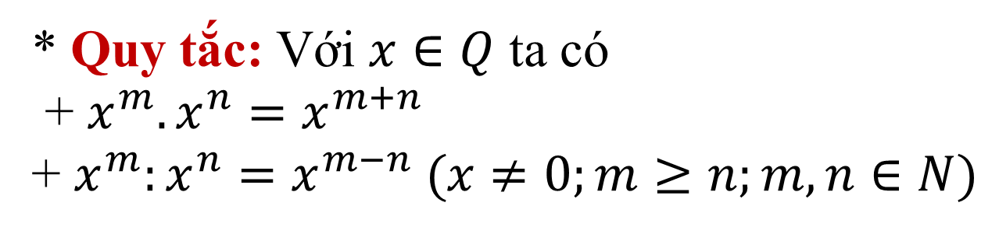
Bài 3 : PHÉP TÍNH LŨY THỪA VỚI SỐ MŨ TỰ NHIÊN CỦA MỘT SỐ HỮU TỈ
II. Tích và thương của hai lũy thừa cùng cơ số
* Quy tắc: Với $x∈Q$ ta có
+ $x^{m}.x^{n}=x^{m+n}$
+ $x^{m}:x^{n}=x^{m−n} (x≠0;m≥n;m, n∈N)$
* Quy ước: $x^{0}=1 (x≠0)$

Slide 13
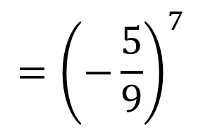
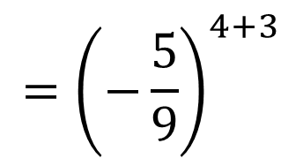



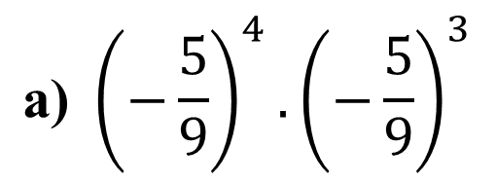
Bài 3 : PHÉP TÍNH LŨY THỪA VỚI SỐ MŨ TỰ NHIÊN CỦA MỘT SỐ HỮU TỈ
II. Tích và thương của hai lũy thừa cùng cơ số
VD3:
$$\text{a}\text{) }{\left(−\frac{5}{9}\right)}^{4}.{\left(−\frac{5}{9}\right)}^{3}$$
$$={\left(−\frac{5}{9}\right)}^{4+3}$$
$$={\left(−\frac{5}{9}\right)}^{7}$$
$$b) {\left(−0,8\right)}^{5}:{\left(−0,8\right)}^{2}$$
$$={\left(−0,8\right)}^{5−2}$$
$$={\left(−0,8\right)}^{3}$$
Notes:
GV yêu cầu HS đọc và nghiên cứu VD3 trong vòng 1p

Slide 14

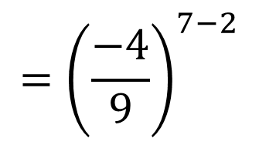
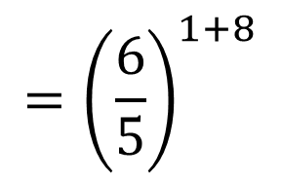
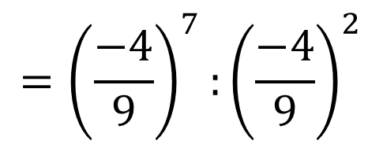
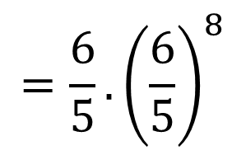
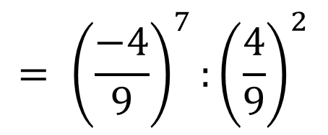
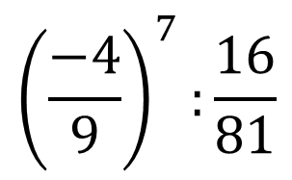
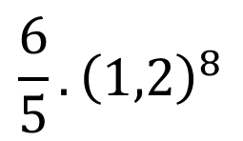
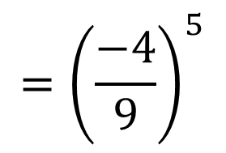
Bài 3 : PHÉP TÍNH LŨY THỪA VỚI SỐ MŨ TỰ NHIÊN CỦA MỘT SỐ HỮU TỈ
II. Tích và thương của hai lũy thừa cùng cơ số
Luyện tập 3:
$$=\frac{6}{5}.{\left(\frac{6}{5}\right)}^{8}$$
$$={\left(\frac{6}{5}\right)}^{1+8}$$
$$={\left(\frac{6}{5}\right)}^{9}$$
$$\frac{6}{5}.{\left(1,2\right)}^{8}$$
a)
$${\left(\frac{−4}{9}\right)}^{7}:\frac{16}{81}$$
$$= {\left(\frac{−4}{9}\right)}^{7}:{\left(\frac{4}{9}\right)}^{2}$$
$$={\left(\frac{−4}{9}\right)}^{7}:{\left(\frac{−4}{9}\right)}^{2}$$
b)
$$={\left(\frac{−4}{9}\right)}^{7−2}$$
$${=\left(\frac{−4}{9}\right)}^{5}$$
Notes:
Gv yêu cầu HS hoàn thành Luyện tập 3 vào vở trong vòng 1p. Sau 1p Gv gọi 2 HS trình bày.

Slide 15

HOẠT ĐỘNG
Luyện tập

Slide 16

Bài 3 : PHÉP TÍNH LŨY THỪA VỚI SỐ MŨ TỰ NHIÊN CỦA MỘT SỐ HỮU TỈ
Bài 1: (SGK/T30)
+ Hoạt động theo nhóm: Mỗi dãy là 1 nhóm
+ Mỗi nhóm hoàn thiện nội dung bảng; nhóm nào xong trước sẽ mang kết quả của nhóm mình lên bảng.
+ Thời gian hoạt động: 3p

Slide 17

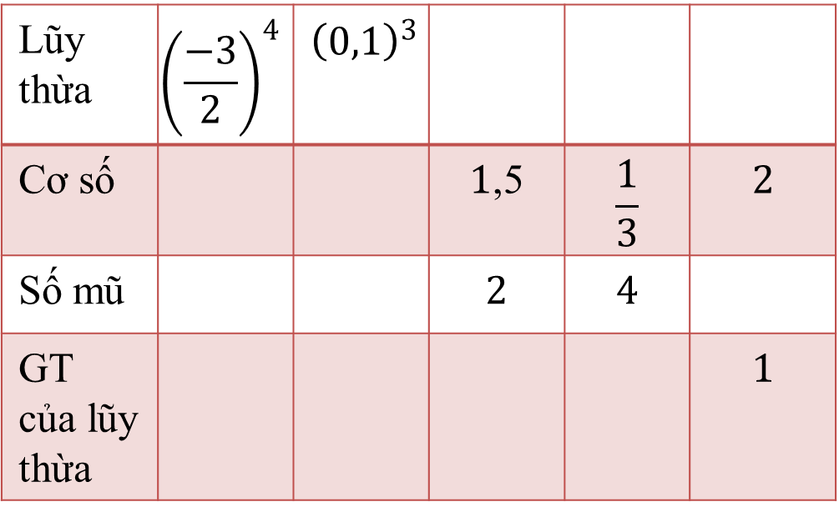
Bài 3 : PHÉP TÍNH LŨY THỪA VỚI SỐ MŨ TỰ NHIÊN CỦA MỘT SỐ HỮU TỈ
Bài 1: (SGK/T30) Tìm số thích hợp cho dấu ? trong bảng sau
Lũy thừa | $${\left(\frac{−3}{2}\right)}^{4}$$ | ${\left(0,1\right)}^{3}$
Cơ số |  |  | $1$,5 | $$\frac{1}{3}$$ | $$2$$
Số mũ |  |  | $$2$$ | $$4$$
GT của lũy thừa |  |  |  |  | $$1$$
?
?
?
?
?
?
?
?
?
?
?
?

Slide 18


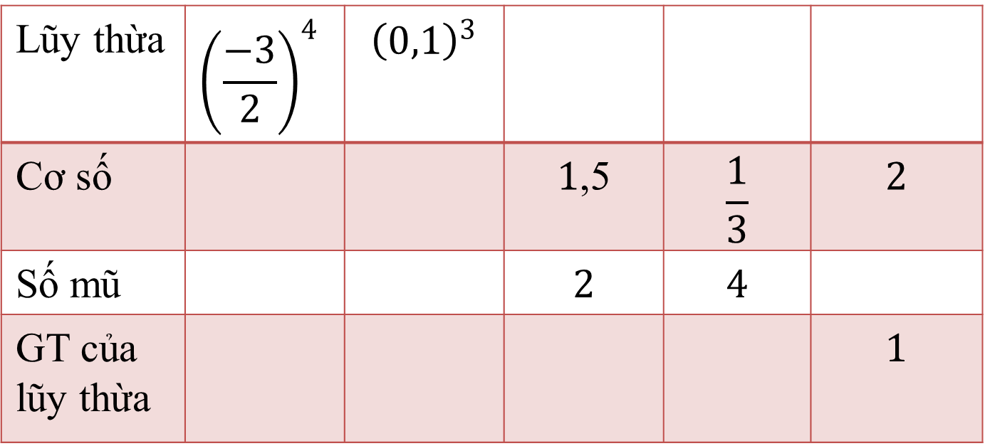










Bài 3 : PHÉP TÍNH LŨY THỪA VỚI SỐ MŨ TỰ NHIÊN CỦA MỘT SỐ HỮU TỈ
Bài 1: (SGK/T30) Tìm số thích hợp cho dấu ? trong bảng sau
$${\left(\frac{1}{3}\right)}^{4}$$
Lũy thừa | $${\left(\frac{−3}{2}\right)}^{4}$$ | ${\left(0,1\right)}^{3}$
Cơ số |  |  | $1$,5 | $$\frac{1}{3}$$ | $$2$$
Số mũ |  |  | $$2$$ | $$4$$
GT của lũy thừa |  |  |  |  | $$1$$
$${\left(1,5\right)}^{2}$$
$$2^{0}$$
$$\frac{−3}{2}$$
$$0\text{,1}$$
$$4$$
$$3$$
$$0$$
$$\frac{81}{16}$$
$$\frac{1}{1000}$$
$$\frac{9}{4}$$
$$\frac{1}{81}$$

Slide 19
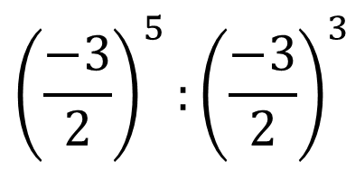
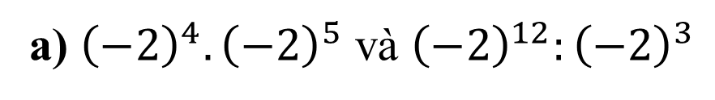
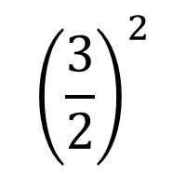
Bài 3 : PHÉP TÍNH LŨY THỪA VỚI SỐ MŨ TỰ NHIÊN CỦA MỘT SỐ HỮU TỈ
Bài 2: (SGK/ T20) So sánh
a) ${\left(−2\right)}^{4}.{\left(−2\right)}^{5}$ và ${\left(−2\right)}^{12}:{\left(−2\right)}^{3}$
$${\left(\frac{−3}{2}\right)}^{5}:{\left(\frac{−3}{2}\right)}^{3}$$
$${\left(\frac{3}{2}\right)}^{2}$$
d)
và
Notes:
GV yêu cầu HS làm bài tập 2 phần a, d vào vở trong 2p.

Slide 20
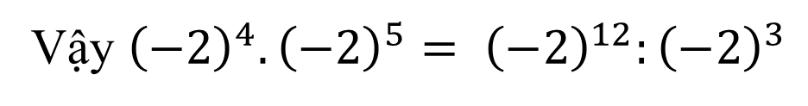
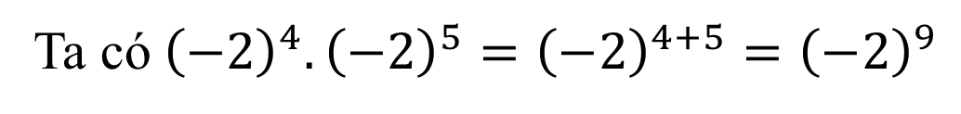
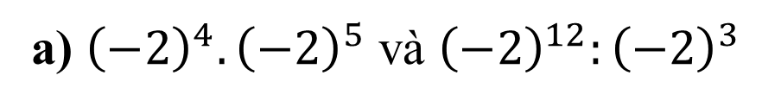
Bài 3 : PHÉP TÍNH LŨY THỪA VỚI SỐ MŨ TỰ NHIÊN CỦA MỘT SỐ HỮU TỈ
a) ${\left(−2\right)}^{4}.{\left(−2\right)}^{5}$ và ${\left(−2\right)}^{12}:{\left(−2\right)}^{3}$
Ta có${ \left(−2\right)}^{4}.{\left(−2\right)}^{5}={\left(−2\right)}^{4+5}={\left(−2\right)}^{9}$
$${\left(−2\right)}^{12}:{\left(−2\right)}^{3}={\left(−2\right)}^{12−3}={\left(−2\right)}^{9}$$
Vậy ${\left(−2\right)}^{4}.{\left(−2\right)}^{5}=$ ${\left(−2\right)}^{12}:{\left(−2\right)}^{3}$

